Slide 1
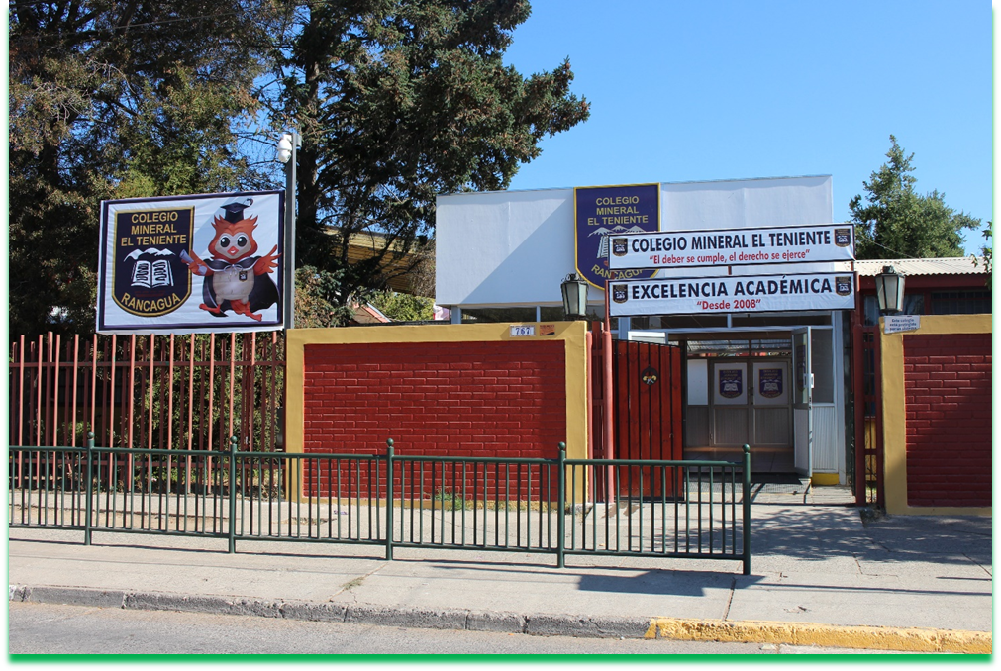
ASIGNATURA: MÚSICA 1° A – B - C
CLASE N° 9

Slide 2
¿Qué vamos Aprender hoy?
Reconocer los instrumentos en su conjunto. La Orquesta.
¿Qué vamos a lograr?
Reconocer Instrumentos musicales.
Identificar una orquesta.
Desarrollar la apreciación sonora

Slide 3
LA ORQUESTA

Slide 4
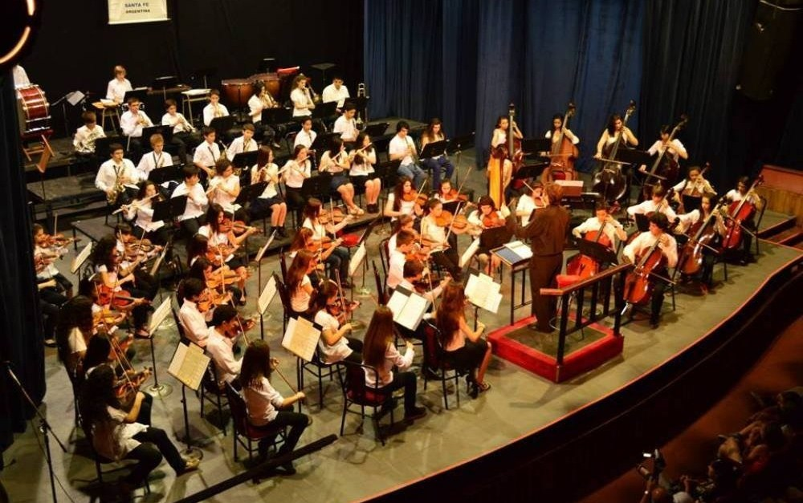
¿Qué es una orquesta? Escribe en tu cuaderno
Una orquesta es un grupo de músicos que interpretan obras musicales con distintos instrumentos. Orquesta también es el lugar comprendido entre el escenario y las butacas.

Slide 5
¿Quiénes componen una orquesta?
La componen músicos y sus instrumentos y un director.

Slide 6
Actividades
1.- Escucha y observa el siguiente video en https://www.youtube.com/watch?v=vCofH0QyKfQ
2.-Dibuja en tu cuaderno una orquesta.
¡¡Muy bien!!

Slide 7
Socializa la actividad con tu familia, cuídate mucho, no salgas de casita, y diviértete aprendiendo. Cualquier duda comunícate con tu profesora jefe. ¡Te extrañamos!

